Slide 1

Linear Temporal Logic לוגיקת זמנים ליניארית
611
גרא וייס
המחלקה למדעי המחשב
אוניברסיטת בן-גוריון
TexPoint fonts used in EMF.
Read the TexPoint manual before you delete this box.: AAAAAAAAAAAAAAAAAAAΑΑΑAAAAAA

Slide 2
בדיקות מודל (Model Checking)
מערכת
דרישות
לוגיקת זמנים
Temporal Logic
דרישות
מידול
תכונות פורמליות
בדיקות מודל
(Model Checking)
מודל של המערכת
אוטומטי
Büchi
התכונה הוכחה
דוגמה נגדית
סימולציה

Slide 3
ראשי פרקים
תחביר
סמנטיקה (משמעות)
שקילות

Slide 4
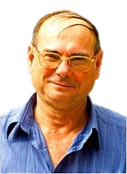
מתוך הערך על אמיר פנואלי בויקיפדיה
אמיר פנואלי (1941-2009) מדען ישראלי, היה פרופסור בתחומי המתמטיקה ומדעי המחשב, חתן פרס ישראל ופרס טיורינג.
...בשנת 1996 קיבל את פרס טיורינג, על מאמרו משנת 1977 "The Temporal Logic of Programs",
שבו הציג את לוגיקת הזמן (לוגיקה טמפורלית) לתחום מדעי המחשב.

Slide 5
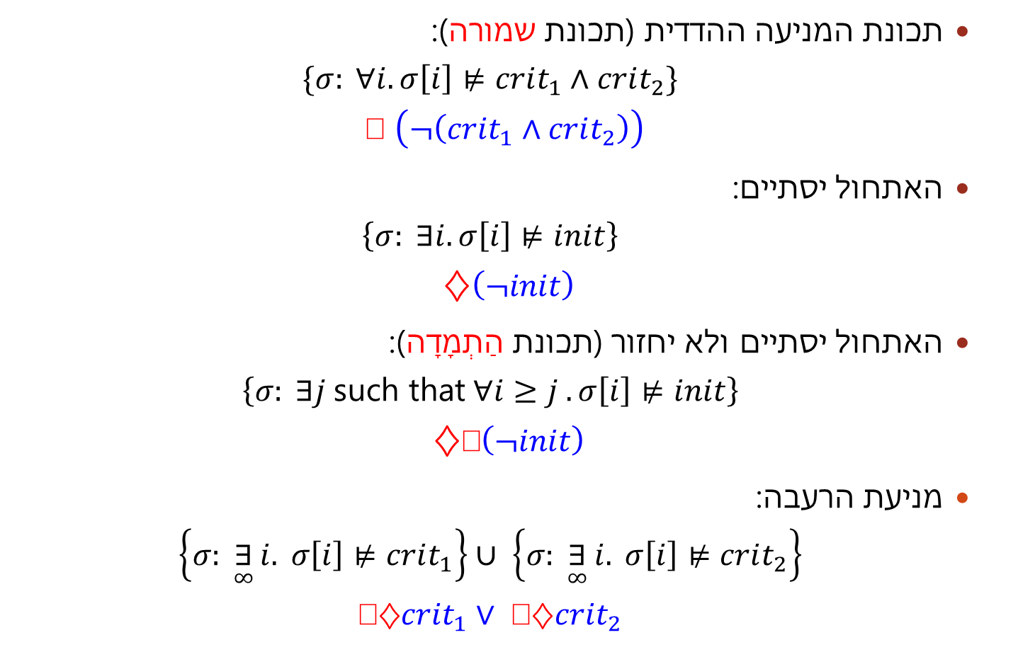
תיאור תכונות זמן-לינארי כפסוקים לוגיים
תכונת המניעה ההדדית (תכונת שמורה):
$$\{σ: ∀i. σ\left[i\right]⊭crit_{1}∧crit_{2}\}$$
$$\text{⇨} \left(¬\left(crit_{1}∧crit_{2}\right)\right)$$
האתחול יסתיים:
$$\left\{σ: ∃i.σ\left[i\right]⊭init\right\}$$
$$\text{\}}\left(¬init\right)$$
האתחול יסתיים ולא יחזור (תכונת הַתְמָדָה):
$$\left\{σ: ∃j \text{such} \text{that} ∀i≥j .σ\left[i\right]⊭init\right\}$$
$$\text{\}}\text{⇨}\left(¬init\right)$$
מניעת הרעבה:
$$\left\{σ: \underset{∞}{∃}{i. }σ\left[i\right]⊭crit_{1}\right\}∪ \left\{σ: \underset{∞}{∃}{i. }σ\left[i\right]⊭crit_{2}\right\}$$
$$\text{⇨}\text{\}}crit_{1}∨ \text{⇨}\text{\}}crit_{2}$$
Always
Eventually
Eventually always
Always eventually

Slide 6

תיאור תכונות זמן-לינארי כפסוקים לוגיים
תכונת האור הצהוב ברמזור:
$$\{σ: ∀i.σ\left[i\right]⊭yellow⇒σ\left[i+1\right]⊭red\}$$
$$\text{⇨}\text{(}¬yellow⇒¬\text{°}red)$$
נגיע למצב "מוכן" ועד אז נהיה במצב "אתחול":
$$\left\{σ: ∃i.σ\left[i\right]⊨ready ∧∀j<i .σ\left[j\right]⊨init \right\}$$
$$init \text{U} ready$$
Next
Until

Slide 7

לוגיקת זמן לינארי
נגדיר לוגיקת זמן ליניארי (LTL) לתיאור תכונות זמן ליניארי
כשמגדירים לוגיקה פסוקית: נוח יותר להגדיר רק את הַקַּשָּׁרִים And ו-Not ולהחשיב את כל שאר הַקַּשָּׁרִים כ "סוכר תחבירי"
נשתמש באותו הטריק להגדרת לוגיקת זמן ליניארי (LTL): נגדיר רק את הַקַּשָּׁרִים And, Next, Until, Not
ונחשיב את כל שאר הַקַּשָּׁרִים כ "סוכר תחבירי"

Slide 8
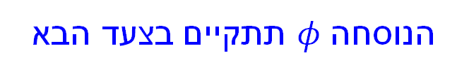

הגדרה: נוסחה ב-LTL
דקדוק ל-LTL מעל $AP$ באשר $a∈AP$ יכול להיות כל פסוק אטומי:
Á ::= true j a j Á₁ Æ Á₂ j :Á j °Á j Á₁ U Á₂
הנוסחה $φ$ תתקיים בצעד הבא
הנוסחה $φ_{1}$ תתקיים עד שהנוסחה $φ_{2}$ תתקיים
LTL מגדירה תכונות זמן לינארי = המודל הוא מילים ב ${\left(2^{AP}\right)}^{ω}$
נסמן ב-jÁj את אורך הנוסחה שהוא מספר הקָשַרים ב− Á

Slide 9
אופרטורים נגזרים (סוכר תחבירי)
סדר: האופרטורים האוּנָרִים חזקים מהאופרטורים הבינאריים. : ו-° מתחברים בכוח זהה. U בקדימות גבוהה מ:Æ,Ç, )

Slide 10
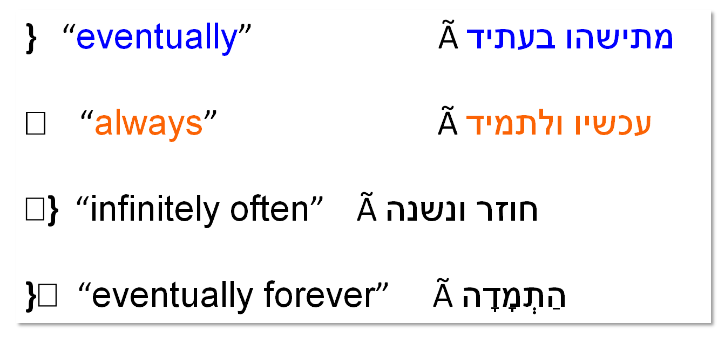
Temporal Modalities כמתי זמן
} “eventually” Ã מתישהו בעתיד
“always” Ã עכשיו ולתמיד
$\text{⇨}\text{\}}$ “infinitely often” Ã חוזר ונשנה
$\text{\}}\text{⇨}$ “eventually forever” Ã הַתְמָדָה

Slide 11
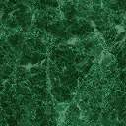
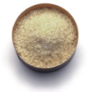








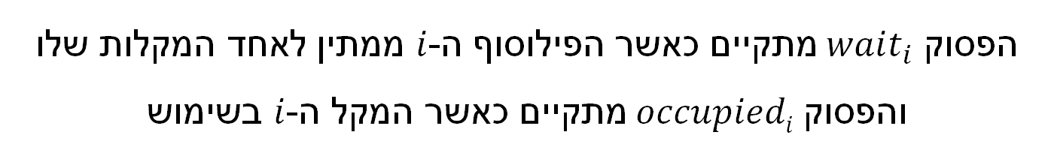


תכונת תוכנית הפילוסופים הסועדים
$$P_{1}$$
$$Stick_{0}$$
S$tick_{1}$
$$P_{0}$$
$$P_{2}$$
$$Stick_{4}$$
S$tick_{2}$
$$P_{4}$$
$$P_{3}$$
הפסוק $wait_{i}$ מתקיים כאשר הפילוסוף ה- $i$ממתין לאחד המקלות שלו והפסוק $occupiedi$ מתקיים כאשר המקל ה-$i$ בשימוש

Slide 12


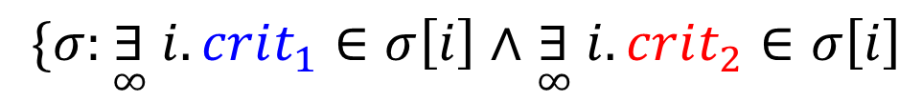




שלוש דרכים להביע את אותה הדרישה
$$true$$
$$true$$
$$crit_{1}$$
$$crit_{2}$$
הוכיחו שזאת השפה של האוטומט
$$true$$
$\{σ:\underset{∞}{∃} i. crit_{1}∈σ\left[i\right]∧\underset{∞}{∃} i. crit_{2}∈σ\left[i\right]$
$\left(\text{⇨}\text{\}}crit_{1} \right)∧ \left(\text{⇨}\text{\}}crit_{2}\right)$

Slide 13








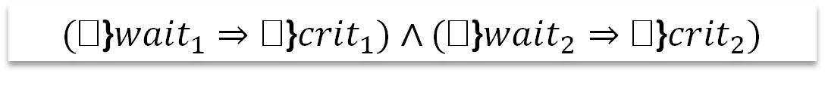











דוגמא: תרגום נוסחה לאוטומט
$$\text{(}\text{⇨}\text{\}}wait_{1}⇒\text{⇨}\text{\}}crit_{1})∧\text{(}\text{⇨}\text{\}}wait_{2}⇒\text{⇨}\text{\}}crit_{2})$$
$$true$$
$$¬wait_{1}$$
$$true$$
$$¬wait_{2}$$
$$true$$
$$true$$
$$crit_{1}$$
$$¬crit_{1}$$
$$crit_{2}$$
$$¬crit_{2}$$
$$¬crit_{1}$$
$$¬crit_{2}$$
$$crit_{1}$$
$$crit_{2}$$
תרגיל: איך נבנה אוטומט לביטוי ה-LTL למעלה מתוך האוטומטים הנתונים?
$$¬wait_{1}∧¬wait_{2}$$
$$¬wait_{1}∧\left(¬crit_{2}∨wait_{2}\right)$$
$$¬wait_{1}∧wait_{2}$$
$$\left(crit_{1}∧¬wait_{1}\right)$$
$$∧crit_{2}$$
$$wait_{1}∧ \\ ¬wait_{2}$$
$$\left(crit_{2}∧¬wait_{2}\right)∧crit_{1}$$
$$wait_{2}∧$$
$$\left(¬crit_{1}∨wait_{1}\right)$$
$$¬wait_{2}∧\left(¬crit_{1}∨wait_{1}\right)$$

Slide 14








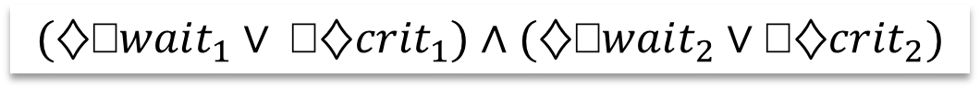












דוגמא: תרגום נוסחה לאוטומט
$$\text{(}\text{\}}\text{⇨}wait_{1}∨ \text{⇨}\text{\}}crit_{1})∧\text{(}\text{\}}\text{⇨}wait_{2}∨\text{⇨}\text{\}}crit_{2})$$
$$true$$
$$¬wait_{2}$$
$$true$$
$$¬wait_{1}$$
1
$$true$$
2
1
$$true$$
2
$$crit_{2}$$
$$¬crit_{2}$$
$$crit_{1}$$
$$¬crit_{1}$$
11
true
3
$$¬crit_{2}$$
4
3
$$¬crit_{1}$$
4
true
true
12
¬wait2
21
¬wait1
$$crit_{1}$$
$$crit_{1}$$
crit1 ∧ crit2
¬wait2
¬wait1
33
22
¬wait1 ∧ ¬wait2
¬crit1 ∧ crit2
crit1 ∧ crit2
43
¬crit1 ∧ crit2
crit1 ∧ crit2
¬crit1 ∧ ¬crit2
¬crit1 ∧ crit2
¬crit1 ∧ ¬crit2
crit1 ∧ ¬crit2
crit1 ∧ crit2
crit1 ∧ ¬crit2
¬crit1 ∧ crit2
44
¬crit1 ∧ ¬crit2
crit1 ∧ ¬crit2
¬crit1 ∧ ¬crit2
השלימו את שאר מצבי האוטומט
34
crit1 ∧ ¬crit2
$$¬wait_{1}∧¬wait_{2}$$
$$¬wait_{1}∧\left(¬crit_{2}∨wait_{2}\right)$$
$$¬wait_{1}∧wait_{2}$$
$$\left(crit_{1}∧¬wait_{1}\right)$$
$$∧crit_{2}$$
$$wait_{1}∧ \\ ¬wait_{2}$$
$$\left(crit_{2}∧¬wait_{2}\right)∧crit_{1}$$
$$wait_{2}∧$$
$$\left(¬crit_{1}∨wait_{1}\right)$$
$$¬wait_{2}∧\left(¬crit_{1}∨wait_{1}\right)$$

Slide 15
דוגמה: שימוש באופרוטור ° לתכונות הרמזור
הרמזור לא יכול להפוך לירוק מיד לאחר שהפך לאדום:
(red ) :°green)
בסופו של דבר יידלק הפנס הירוק:
}green
לאחר שנדלק הפנס האדום, בסופו של דבר יידלק הירוק:
(red ) }green)
תכונה יותר מורכבת:
(red ) °(red U (yellow Æ °(yellow U green))))
Next

Slide 16










תכונות פרקטיות ב-LTL
נגישות:
נגישות השלילה: } :Ã
נגישות מותנית: Á U Ã
בטיחות:
שמורה: $\text{⇨}φ$
בטיחות מותנית: $\left(φ \text{U} ψ\right)∨\text{⇨}φ$
חיות:
דוגמה: (Á ) }Ã)
הוגנות:
דוגמה: }Á
$$φ$$
בשקף זה Ã ו- Á הן תכונות מצב
$$true$$
$$ψ$$
$$φ$$
$$true$$
$$ψ$$
$$¬φ∨ψ$$
$$¬ψ$$
$$φ∧¬Ψ$$
$$¬φ$$
$$φ$$
$$φ$$
$$ψ$$
$$¬φ$$

Slide 17
תכונות של תוכניות
עצירה:
}terminated
שירות חי:
(requested ) }served)
העברת הודעות הוגנת:
}sent ) }delivered
אין פלט לפני הקלט:
:output Ç (:outpu t U input)

Slide 18

תכונות תוכנית המניעה ההדדית
התהליכים לא נכנסים ביחד לקטע הקריטי:
$⇨(¬crit_{1}∨¬crit_{2})$
כל תהליך נכנס לקטע הקריטי איסוף פעמים:
$(⇨\text{\}}crit1)∧(⇨\text{\}}crit2 )$
מניעת הרעבה:
$(⇨\text{\}}wait_{1}⇒⇨\text{\}}crit_{1})∧ (⇨\text{\}}wait_{2}⇒⇨\text{\}}crit_{2})$
כאשר y=0 אחד מהתהליכים נמצא בקטע הקריטי:
$$⇨(y\text{=}0 ⇒ (crit1∧ crit2))$$

Slide 19
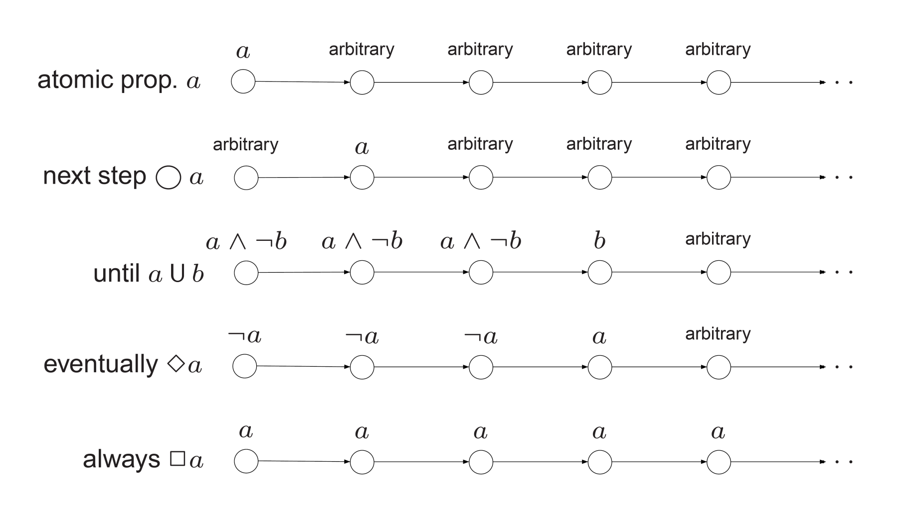
סמנטיקה לאופרטורים הטמפורליים עבור תכונות מצב

Slide 20

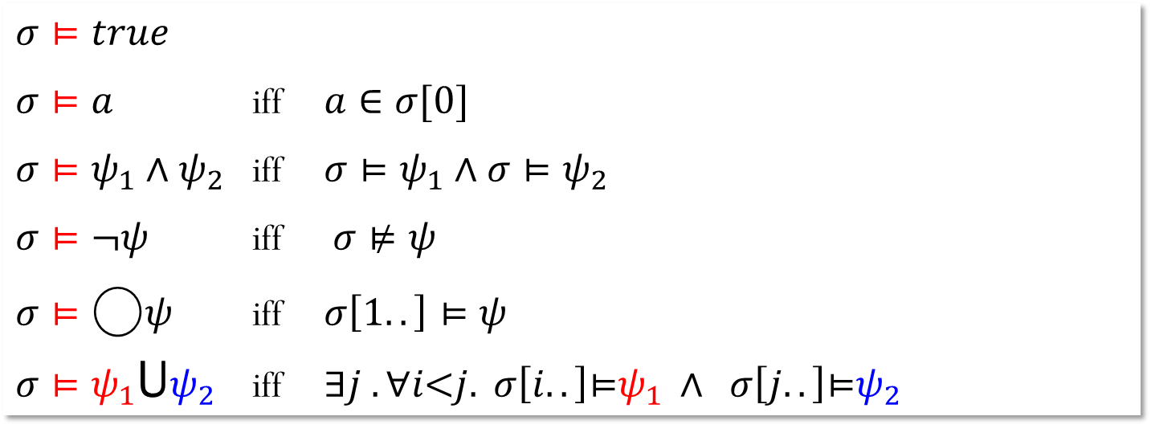

הגדרה: סמנטיקה כקבוצות מילים
תכונת הזמן הליניארי המוגדרת ע"י נוסחת LTL $ψ$ מעל $AP$ היא: $Words\left(ψ\right)=\{σ∈{\left(2^{AP}\right)}^{ω}: σ⊨ψ\}$
באשר $⊨$ הוא היחס הקטן ביותר המקיים:
$σ⊨true$
$σ⊨a$ iff $a∈σ[0]$
$σ⊨ψ_{1}∧ψ_{2}$ iff $σ⊨ψ_{1}∧σ⊨ψ_{2}$
$σ⊨¬ψ$ iff $σ⊭ψ$
$σ⊨\text{°}ψ$ iff $σ\left[1..\right]⊨ψ$
$σ⊨ψ_{1}\text{U}ψ_{2}$ iff $∃j . ∀i\text{<}j. σ\left[i..\right]\text{⊨}ψ_{1 }∧ σ\left[j..\right]\text{⊨}ψ_{2}$

Slide 21







סמנטיקה של Until כש-${ ψ_{1},ψ}_{2}$אינן תכונות מצב
$$σ⊨ψ_{1}\text{U} ψ_{2} \text{iff} ∃j . ∀i\text{<}j. σ\left[i..\right]\text{⊨}ψ_{1 }∧ σ\left[j..\right]\text{⊨}ψ_{2}$$
$$σ⊨ψ_{1}\text{U} ψ_{2}$$
$$σ\left[4..\right]⊨ψ_{2}$$
$$σ\left[3..\right]⊨ψ_{1}$$
$$σ\left[2..\right]⊨ψ_{1}$$
$$σ\left[1..\right]⊨ψ_{1}$$
$$σ\left[0..\right]⊨ψ_{1}$$

Slide 22
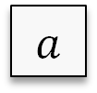
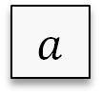



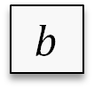

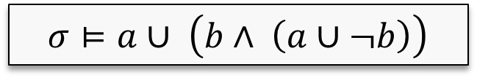
$$σ⊨a∪ \left(b∧ \left(a∪¬b\right)\right)$$
$$∪$$
$$a$$
$$∧$$
$$b$$
$$∪$$
$$a$$
$$¬$$
$$b$$

Slide 23

$$σ⊨a∪ \left(b∧ \left(a∪¬b\right)\right)$$
$$∃j≥0. σ\left[j..\right]⊨\left(b∧ \left(a∪¬b\right)\right)∧∀0≤i<j. σ\left[i..\right]⊨a$$
$$∪$$
$$a$$
$$∧$$
$$b$$
$$∪$$
$$a$$
$$¬$$
$$b$$

Slide 24
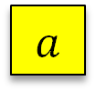
$$σ⊨a∪ \left(b∧ \left(a∪¬b\right)\right)$$
$$∃j≥0. σ\left[j..\right]⊨\left(b∧ \left(a∪¬b\right)\right)∧∀0≤i<j.a∈A_{i}$$
$$∪$$
$$a$$
$$∧$$
$$b$$
$$∪$$
$$a$$
$$¬$$
$$b$$

Slide 25

$$σ⊨a∪ \left(b∧ \left(a∪¬b\right)\right)$$
$$∃j≥0. σ\left[j..\right]⊨b∧σ\left[j..\right]⊨\left(a∪¬b\right)∧∀0≤i<j.a∈A_{i}$$
$$∪$$
$$a$$
$$∧$$
$$b$$
$$∪$$
$$a$$
$$¬$$
$$b$$

Slide 26

$$σ⊨a∪ \left(b∧ \left(a∪¬b\right)\right)$$
$$∃j≥0. {b∈A}_{j}∧σ\left[j..\right]⊨\left(a∪¬b\right)∧∀0≤i<j.a∈A_{i}$$
$$∪$$
$$a$$
$$∧$$
$$b$$
$$∪$$
$$a$$
$$¬$$
$$b$$

Slide 27
$$σ⊨a∪ \left(b∧ \left(a∪¬b\right)\right)$$
$$∃j\text{≥}0. {b∈A}_{j}∧∃j^{′}\text{≥}0. σ\left[j..\right]\left[j^{′}..\right]⊨¬b∧∀0\text{≤}i^{′}\text{<}j^{′}. σ\left[j..\right]\left[i^{′}..\right]⊨a∧∀0\text{≤}i\text{<}j.a∈A_{i}$$
$$∪$$
$$a$$
$$∧$$
$$b$$
$$∪$$
$$a$$
$$¬$$
$$b$$

Slide 28
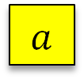
$$σ⊨a∪ \left(b∧ \left(a∪¬b\right)\right)$$
$$∃j≥0. b∈A_{j}∧∃j^{′}≥0. σ\left[j..\right]\left[j^{′}..\right]⊨¬b∧∀0≤i^{′}<j^{′}. {a∈A}_{j+i^{′}}∧∀0≤i<j.a∈A_{i}$$
$$∪$$
$$a$$
$$∧$$
$$b$$
$$∪$$
$$a$$
$$¬$$
$$b$$

Slide 29

$$σ⊨a∪ \left(b∧ \left(a∪¬b\right)\right)$$
$$∃j≥0. b∈A_{j}∧∃j^{′}≥0. σ\left[j..\right]\left[j^{′}..\right]⊭b∧∀0≤i^{′}<j^{′}. {a∈A}_{j+i^{′}}∧∀0≤i<j.a∈A_{i}$$
$$∪$$
$$a$$
$$∧$$
$$b$$
$$∪$$
$$a$$
$$¬$$
$$b$$

Slide 30
$$σ⊨a∪ \left(b∧ \left(a∪¬b\right)\right)$$
$$∃j≥0. b∈A_{j}∧∃j^{′}≥0. {b ∉A}_{j+j^{′}}∧∀0≤i^{′}<j^{′}. {a∈A}_{j+i^{′}}∧∀0≤i<j.a∈A_{i}$$
$$∪$$
$$a$$
$$∧$$
$$b$$
$$∪$$
$$a$$
$$¬$$
$$b$$

Slide 31
סמנטיקה של ,}, }, }
תרגיל: הוכיחו את הטענות למעלה

Slide 32
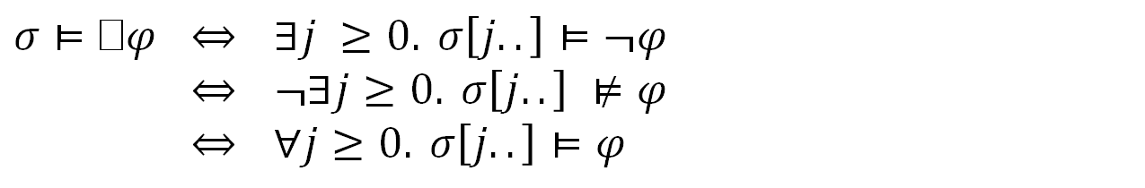
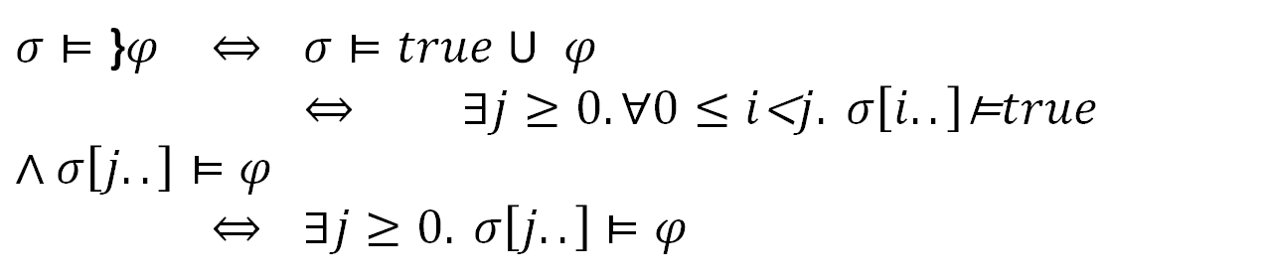
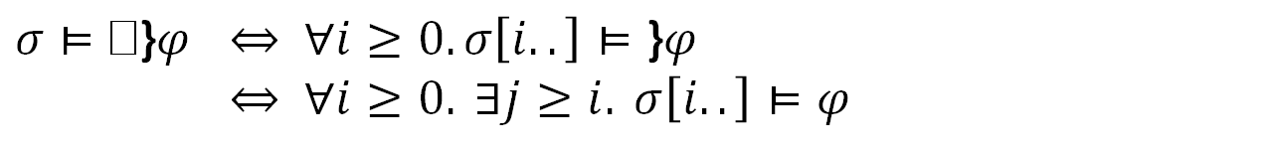
תשובה לחלק מהתרגיל בשקף הקודם
$σ⊨\text{\}}φ$ $⇔$ $σ⊨true$U$φ$
$⇔$ $∃j≥0. ∀0≤i\text{<}j. σ\left[i..\right]\text{⊨}true∧σ\left[j..\right]⊨φ$
$⇔$ $∃j≥0. σ\left[j..\right] \text{⊨} φ$
$σ⊨\text{⇨}φ$ $⇔$ $∃j ≥0. σ\left[j..\right]⊨¬φ$
$⇔$ $¬∃j≥0. σ\left[j..\right] ⊭φ$
$⇔$ $∀j≥0. σ\left[j..\right]⊨φ$
$σ⊨\text{⇨}\text{\}}φ$ $⇔$ $∀i≥0. σ\left[i..\right]⊨\text{\}}φ$
$⇔$ $∀i≥0. ∃j≥i. σ\left[i..\right]⊨φ$

Slide 33
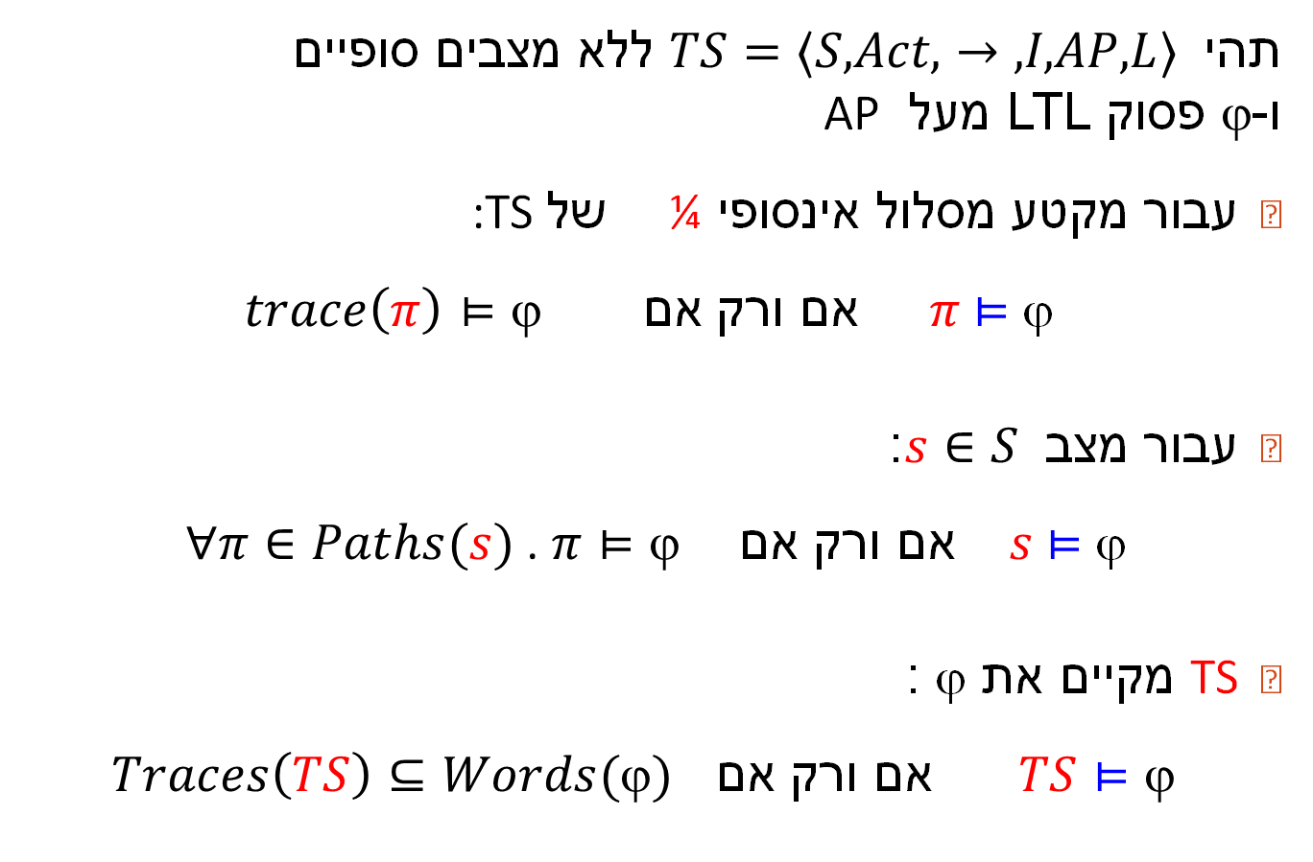
הגדרה: סמנטיקה מעל מסלולים ומצבים
תהי $TS=〈S, Act, →, I, AP, L〉$ ללא מצבים סופיים ו-$$ פסוק LTL מעל AP
עבור מקטע מסלול אינסופי ¼ של :TS
$π$ $⊨$ ϕ אם ורק אם $trace\left(π\right)⊨ϕ$
עבור מצב $s∈S$:
$s$ $⊨$ ϕ אם ורק אם $∀π∈Paths(s)$ . $π⊨$
TS מקיים את ϕ :
$TS⊨$ אם ורק אם $Traces\left(TS\right)⊆Words(ϕ)$

Slide 34
הגדרות שקולות לסמנטיקה למערכות מעברים
TS ² ϕ
iff Ã הגדרה מעל מסלולים ומצבים
Traces(TS) µ Words(ϕ)
iff Ã עבור תכונות זמן ליניארי ²הגדרה של
TS ² Words(ϕ)
iff Ã Words(ϕ)הגדרה של
¼ ² ϕ for all ¼ 2 Paths(TS)
iff Ã עבור מצבים ²הגדרה של
s₀ ² ϕ for all s₀ 2 I
נסו להוכיח בעצמכם לפני שאתם עוברים על השלבים שכתבנו

Slide 35

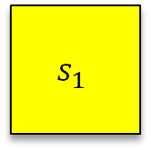

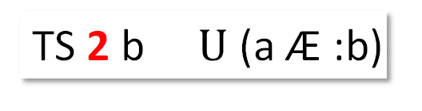



דוגמה: מערכת מעברים ותכונות LTL שהיא מקיימת וכאלה שהיא אינה מקיימת
$$s_{1}$$
$$s_{2}$$
$$s_{3}$$
$$\{a,b\}$$
$$\{a,b\}$$
$$\{a\}$$
TS ² a
TS 2 °(a Æ b)
TS ² (:b ) (a Æ :b))
TS 2 b $U$ (a Æ :b)
הוכיחו טענות אלה (ע"פ ההגדרות)

Slide 36





נקודה מבלבלת בקשר לסמנטיקה של שלילה
עבור מסלולים, מתקיים ¼ ² ϕ אם ורק אם ¼ 2 :ϕ אבל, עבור מערכות מעברים, TS 2 ϕ ו− TS ²:ϕ אינם שקולים.
$$s_{1}$$
$$s_{2}$$
$$s_{3}$$
$$\{a\}$$
$$\{\}$$
$$\{\}$$
מערכת שבה TS 2 }a וגם TS 2 :}a

Slide 37
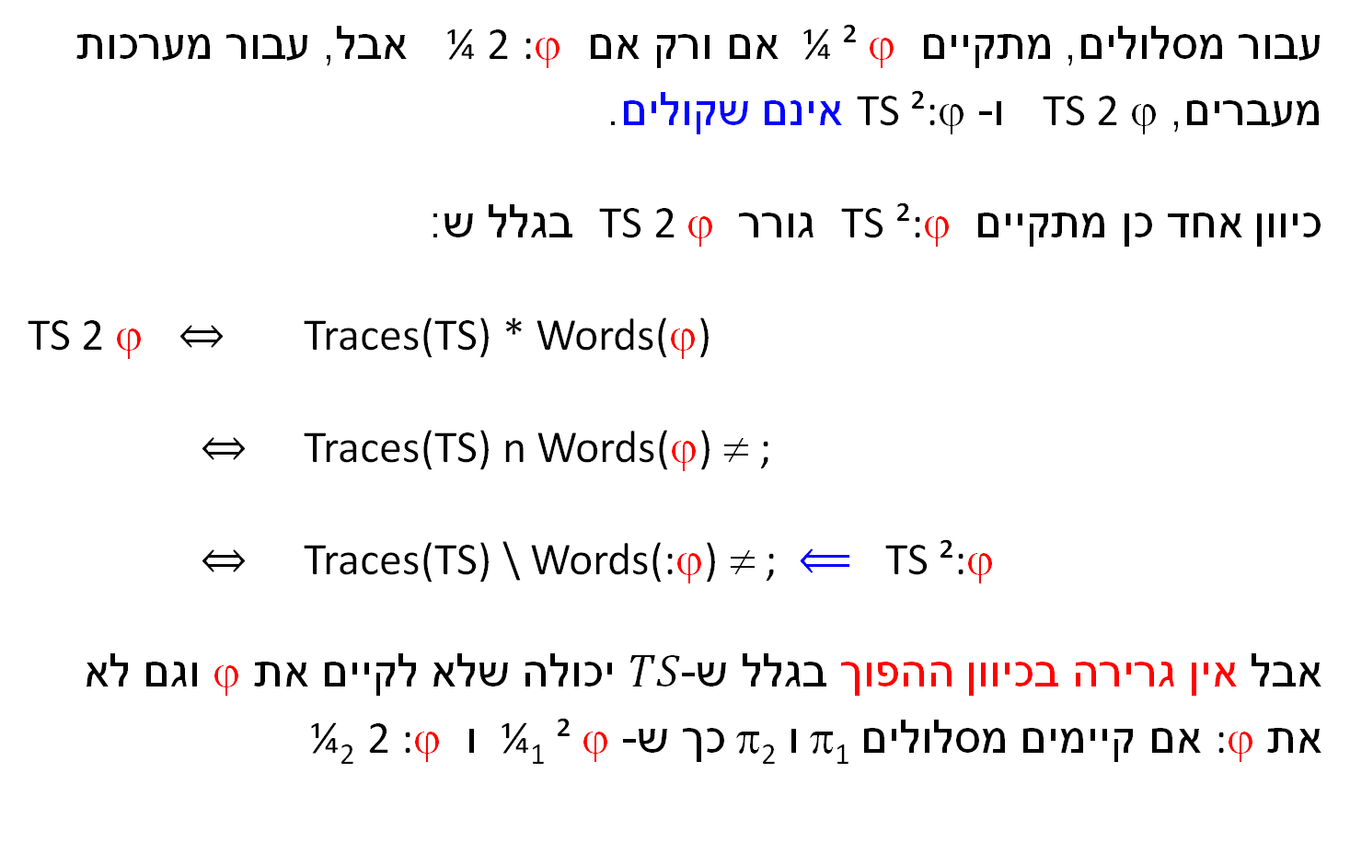
נקודה מבלבלת בקשר לסמנטיקה של שלילה
עבור מסלולים, מתקיים ¼ ² ϕ אם ורק אם ¼ 2 :ϕ אבל, עבור מערכות מעברים, TS 2 ϕ ו− TS ²:ϕ אינם שקולים.
כיוון אחד כן מתקיים TS ²:ϕ גורר TS 2 ϕ בגלל ש:
TS 2 ϕ $⇔$ Traces(TS) * Words(ϕ)
$⇔$ Traces(TS) n Words(ϕ) ≠ ;
$⇔$ Traces(TS) \ Words(:ϕ) ≠ ; $⟸$ TS ²:ϕ
אבל אין גרירה בכיוון ההפוך בגלל ש-$TS$ יכולה שלא לקיים את ϕ וגם לא את :ϕ אם קיימים מסלולים π₁ ו π₂ כך ש- ¼₁ ² ϕ ו ¼₂ 2 :ϕ

Slide 38

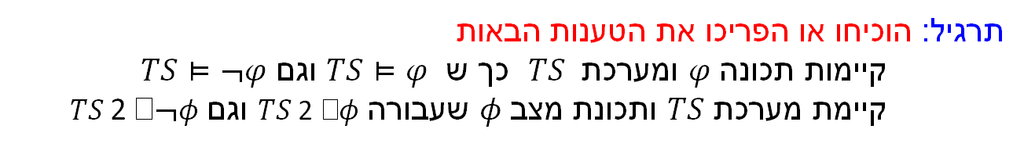
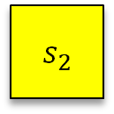
דוגמה: הוכחת הטענה מהשקף הקודם
$$s_{1}$$
$$s_{2}$$
$$s_{3}$$
$$\{a\}$$
$$\{\}$$
$$\{\}$$
מערכת שבה TS 2 }a וגם TS 2 :}a
תרגיל: הוכיחו או הפריכו את הטענות הבאות
קיימות תכונה $φ$ ומערכת $TS$ כך ש $TS⊨φ$ וגם $TS⊨¬φ$
קיימת מערכת $TS$ ותכונת מצב $φ$ שעבורה $TS \text{2} \text{⇨}φ$ וגם $TS \text{2} \text{⇨}¬φ$

Slide 39
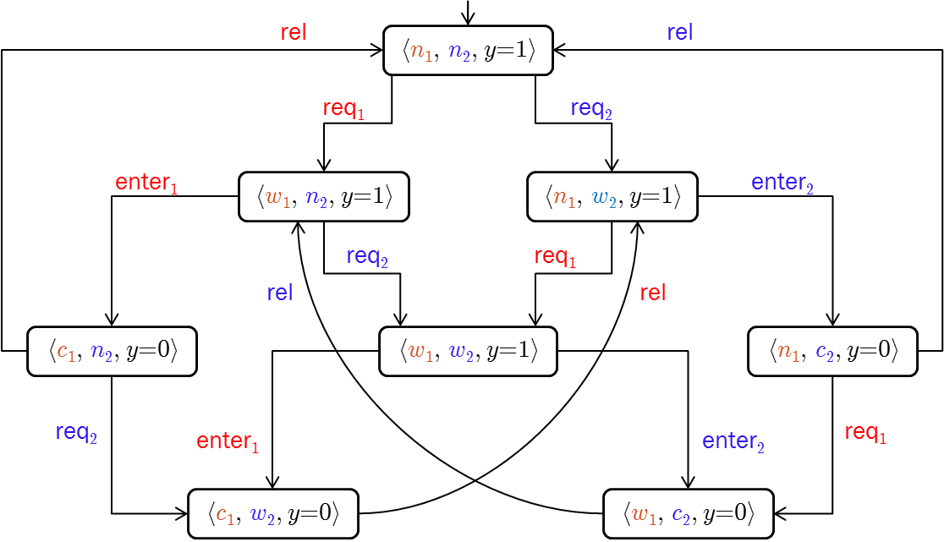
דוגמה:מניעה הדדית באמצעות סֶמָפוֹר (אַתָּת)
ראינו ש:
TS_{sem} ² ( :crit₁ Ç :crit₂ )
TS_{sem} ² ( }crit₁ ) Ç ( }crit₂ )
אבל, בלי הנחות הוגנות:
TS_{sem} 2 ( }crit₁ ) Æ ( }crit₂ )
TS_{sem} 2 ( }wait₁ ) ) ( }crit₁ )

Slide 40
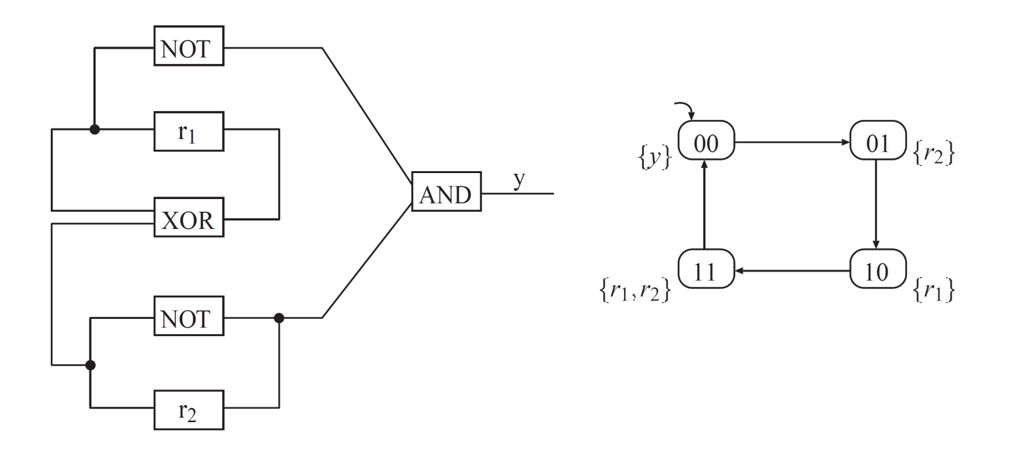
דוגמה: מונה מודולו 4
TS_{C} ² ( y , :r₁ Æ :r₂ )
TS_{C} ² ( r₁ ) ( °y Ç °°y ))
TS_{C} ² ( y ) ( °:y Æ °°:y ))
TS_{C} ² ( y Ç °y Ç °°y Ç °°°y )
TS_{C} ² ( y ) ( °:y Æ °°:y Æ °°°:y ) )

Slide 41
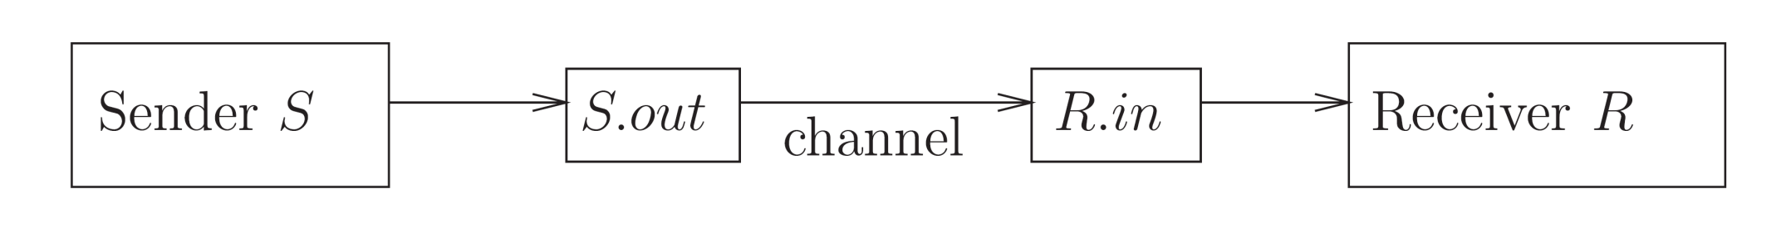
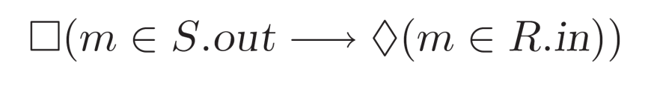
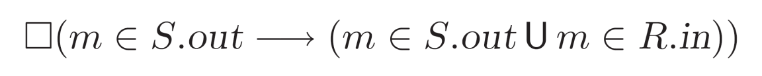

דוגמה: ערוץ תקשורת
אם הודעה $m$ בחוצץ היציאה של השולח אז היא תגיע למקבל:
ההודעה נשארת בחוצץ השליחה עד שהיא עוברת לחוצץ הקליטה:
אפשר לשפר - לא קולטים את ההודעה בזמן שהיא משודרת:

Slide 42
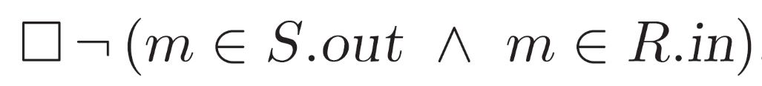
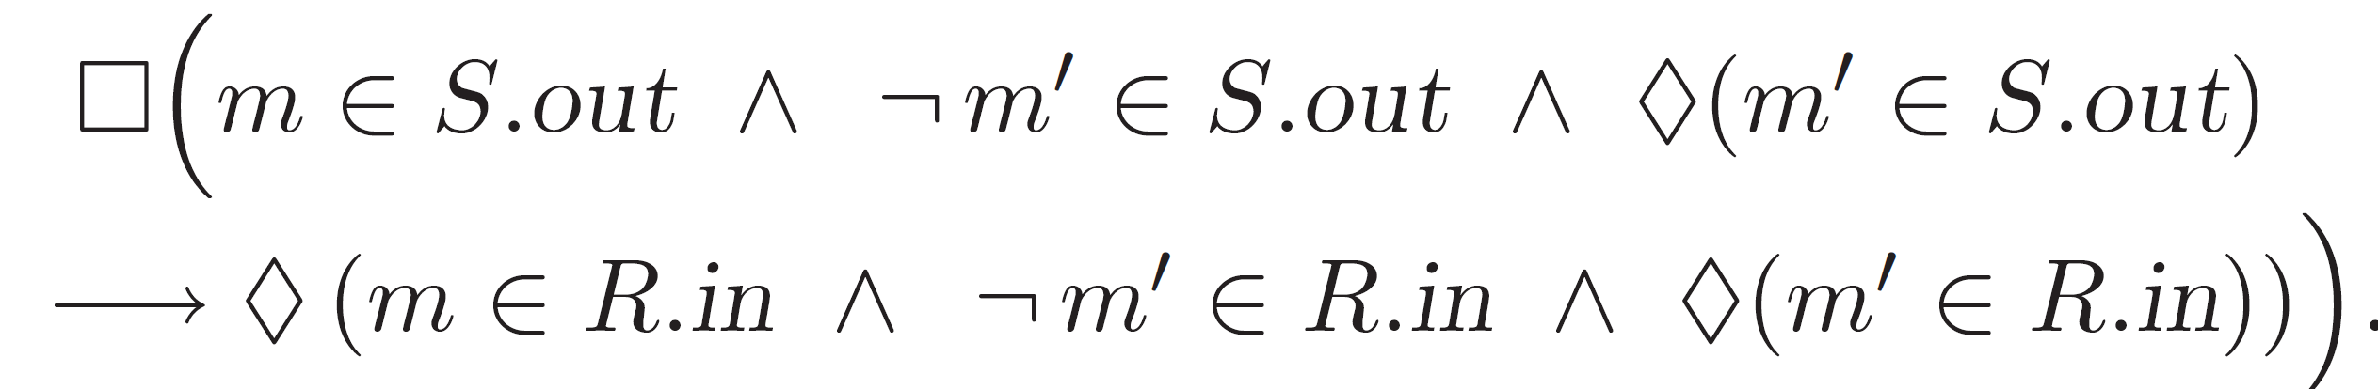
דוגמה: ערוץ תקשורת
הודעה לא יכולה להיות גם בחוצץ השליחה וגם בחוצץ הקליטה באותו הזמן:
ראשון-נכנס-ראשון-יוצא:

Slide 43
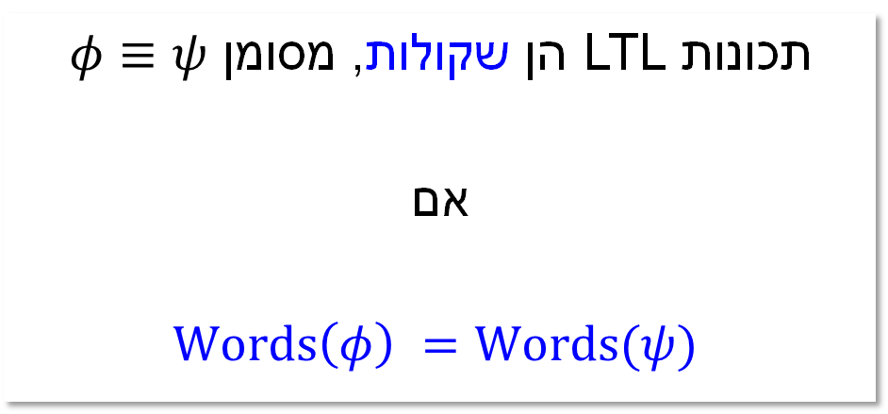
שקילות
תכונות LTL הן שקולות, מסומן $φ≡ψ$
אם
$\text{Words}\left(φ\right) =\text{Words}(ψ)$
הוכיחו או הפריכו:
תכונות $ψ$ $φ ו$ הן שקולות אם ורק אם כל מערכת שמקיימת את $ψ$ מקיימת גם את $φ$ ולהיפך

Slide 44
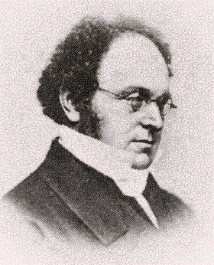
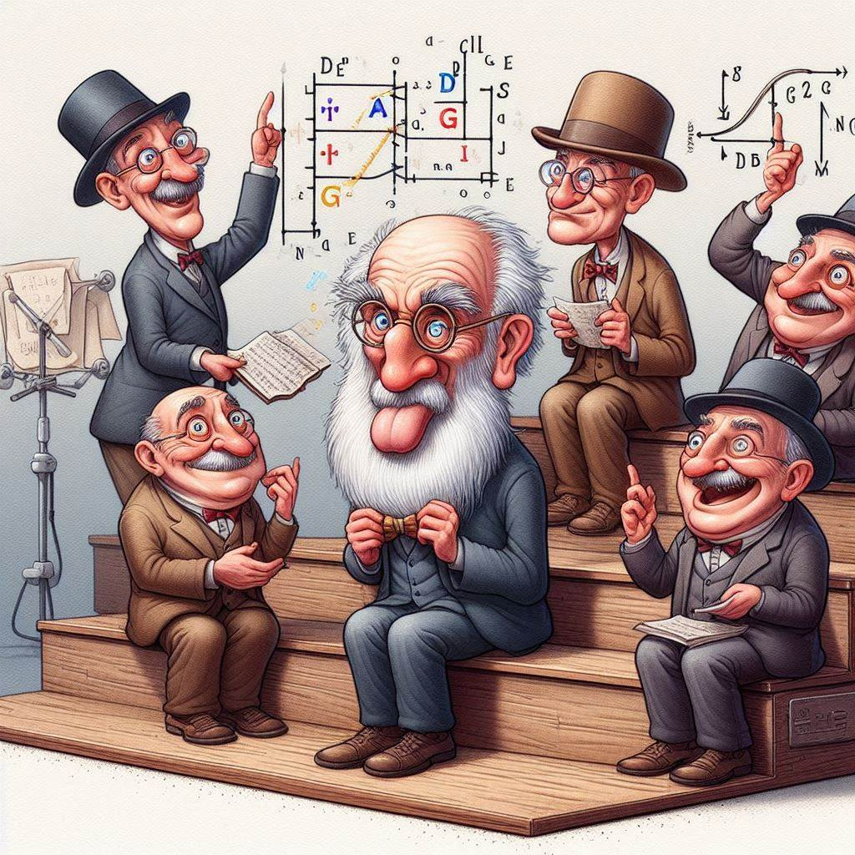
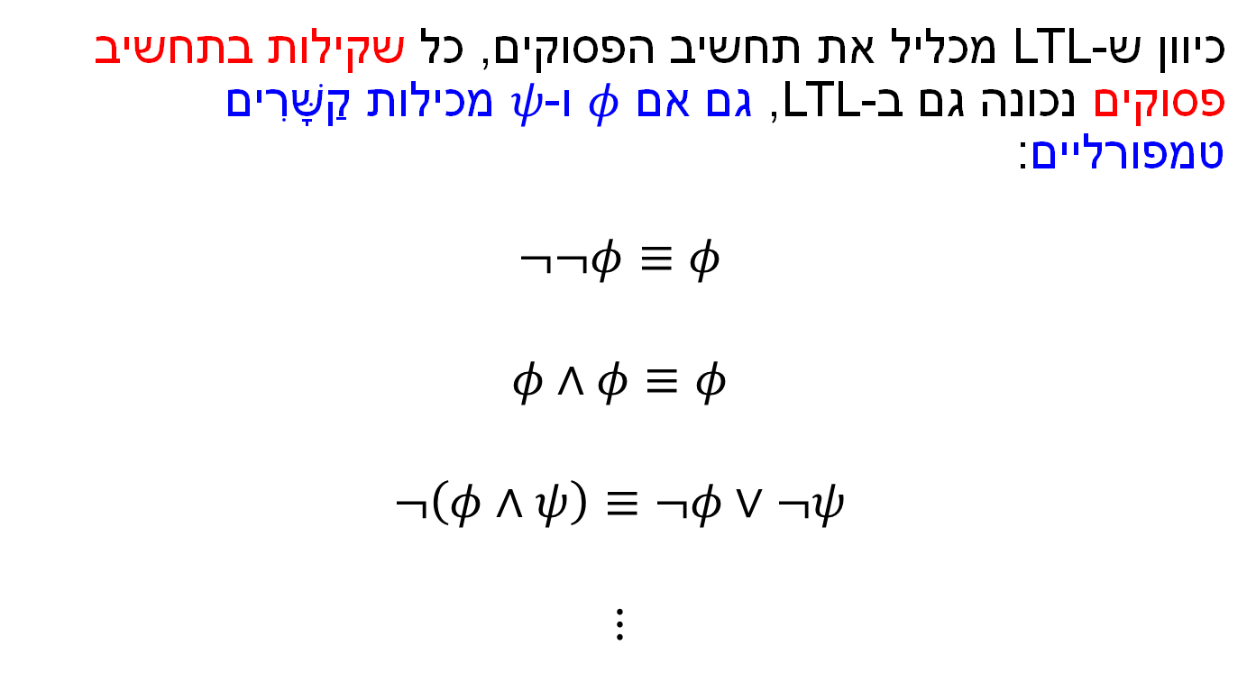
שקילויות של תחשיב פסוקים
כיוון ש-LTL מכליל את תחשיב הפסוקים, כל שקילות בתחשיב פסוקים נכונה גם ב-LTL, גם אם $φ$ ו-$ψ$ מכילות קַשָּׁרִים טמפורליים:
$$¬¬φ≡φ$$
$$φ∧φ≡φ$$
$$¬\left(φ∧ψ\right)≡¬φ∨¬ψ$$
$$⋮$$
Augustus De Morgan
1806-1871
ב-LTL יש שקילויות נוספות...

Slide 45

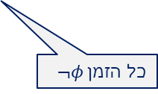





כללי הדואליות והאידנפוטנטיות
לא כל הזמן $φ$
מתישהו $¬φ$
דואליות:
:Á ´ }:Á
:}Á ´ :Á
:°Á ´ °:Á
אידנפוטנטיות:
Á ´ Á
}}Á ´ }Á
Á U (Á U Ã) ´ Á U Ã
(Á U Ã) U Ã ´ Á U Ã
לא מתקיים מתישהו $φ$
כל הזמן $¬φ$
שניהם מתקיימים עד המקום הראשון שמקיים את $φ$ ולא מתקיימים אחריו
שניהם מתקיימים עד המקום הראשון שמקיים את $φ$ ולא מתקיימים אחריו

Slide 46

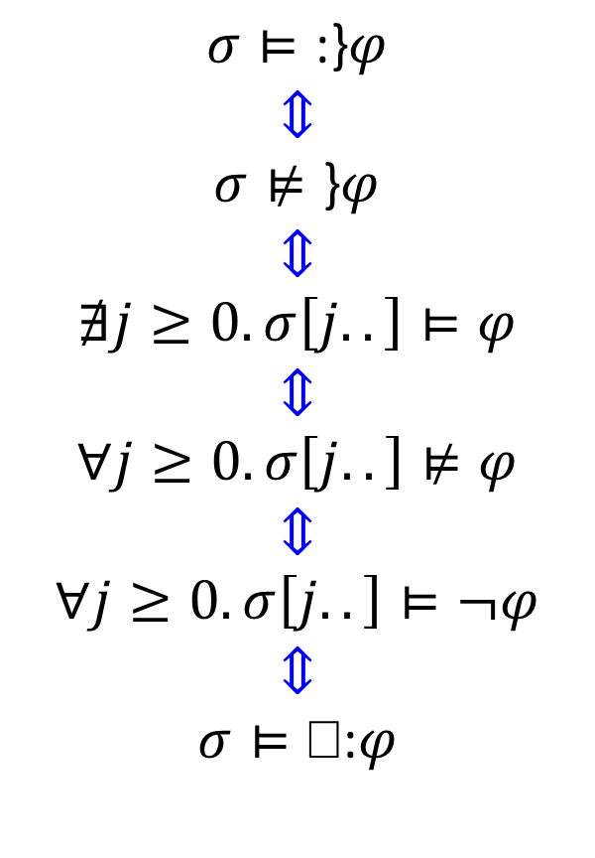



דוגמה: הוכחת השקילות :}Á ´ :Á
$$σ⊨\text{:\}}φ$$
$$⇕$$
$$σ⊭\text{\}}φ$$
$$⇕$$
$$∄j≥0. σ\left[j..\right]⊨φ$$
$$⇕$$
$$∀j≥0. σ\left[j..\right]⊭φ$$
$$⇕$$
$$∀j≥0. σ\left[j..\right]⊨¬φ$$
$$⇕$$
$$σ⊨\text{⇨}\text{:}φ$$
סמנטיקה של $¬$
סמנטיקה של $\text{\}}$
סמנטיקה של$∄$
סמנטיקה של $¬$
סמנטיקה של $\text{⇨}$

Slide 47

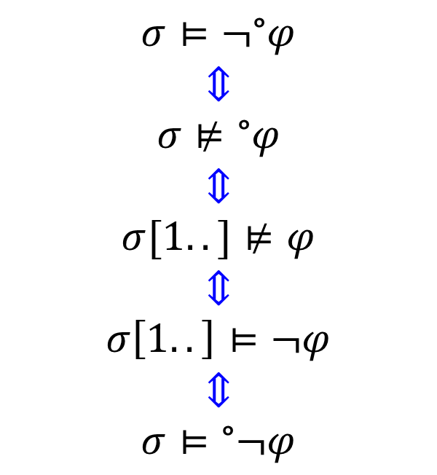
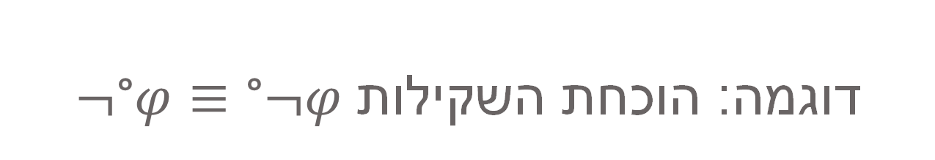



דוגמה: הוכחת השקילות $¬\text{°}φ≡\text{°}¬φ$
$$σ⊨¬\text{°}φ$$
$$⇕$$
$$σ⊭\text{°}φ$$
$$⇕$$
$$σ[1..]⊭φ$$
$$⇕$$
$$σ\left[1..\right]⊨¬φ$$
$$⇕$$
$$σ⊨\text{°}¬φ$$
סמנטיקה של $¬$
סמנטיקה של $\text{°}$
סמנטיקה של $¬$
סמנטיקה של $\text{°}$
תרגיל: הוכיחו באותו אופן את שאר הזהויות

Slide 48


כללי הספיגה והפילוג
ספיגה:
}}Á ´ }Á
}Á ´ }Á
פילוג:
°(Á U Ã) ´ (°Á) U (°Ã)
}(Á Ç Ã) ´ (}Á) Ç (}Ã)
(Á Æ Ã) ´ (Á) Æ (Ã)
אבל ייתכן ש:
}(Á Æ Ã) ≠ (}Á) Æ (}Ã)
(Á Ç Ã) ≠ (Á) Ç (Ã)
$$\left\{a\right\}\left\{b\right\}\{\}^{ω}∈\text{Words}\left(\text{\}}a∧\text{\}}b\right)∖\text{Words}\left(\text{\}}\left(a∧b\right)\right)$$
$${\left(\left\{a\right\}\left\{b\right\}\right)}^{ω}∈\text{Words}\left(\text{⇨}\left(a∨b\right)\right)∖\text{Words}\left(\text{⇨}a∨\text{⇨}b\right)$$

Slide 49






דוגמה לאי קיום כלל פילוג
$$\{b\}$$
$$∅$$
$$\{a\}$$
$$s_{1}$$
$$s_{2}$$
$s_{3}$
TS 2 }(a Æ b) למרות ש- TS ² }a Æ }b

Slide 50


כללי הפריסה
פריסה מגדירה את האופרטור באופן רקורסיבי :
Ã Ç (Á Æ °(Á $U$Ã)) | ´ | Á $U$ Ã
Á Ç °}Á | ´ | }Á
Á Æ °Á | ´ | Á
תרגיל: הוכיחו כללים אלה

Slide 51


דוגמה: הוכחת כלל הפריסה עבור U
מילה ${σ=A_{0}A}_{1}A_{2}…$ מקיימת את התכונה $σ⊨φ \text{U} ψ$ אם ורק אם קיים $k≥0$ כך ש:
אם $k=0$ אז $σ⊨ψ$ ולכן מתקיים הפסוק
$A_{0}A_{1}A_{2}…⊨ψ∨…$
אם $k>0$ אז
ולכן
צריך לבנות טיעון גם לכיוון ההפוך (הטיעון מאוד דומה)

Slide 52


דוגמה: הוכחת כללי הפריסה הנוספים

Slide 53

Weak until
הקָשַר weak until (לפעמים נקרא unless): W Ã = ($φ$ U Ã) Ç ϕ ϕ
בניגוד ל-until, $φ$ U Ã לא דורש שנגיע למצב Ã
הקָשַרים U ו-W הם דּוּאָלִיִּים:
קָשַרים בעלי יכולת ביטוי זהה:
Ã ´ Ã W false וגם $ψ_{1}∪ψ_{2}=\left(ψ_{1}\text{W} ψ_{2}\right)∧↓ψ_{2}$
מתקבל כסְגוֹר:
$closure\left(\text{Words}\left(φ \text{U} φ\right)\right)=\text{Words}\left(φ \text{W} ψ\right)$
(ϕ Æ :Ã) W (:ϕ Æ :Ã) | ´ | :(ϕ U Ã)
(ϕ Æ :Ã) U (:ϕ Æ :Ã) | ´ | :(ϕ W Ã)

Slide 54

כלל הפריסה עבור weak until
התכונה $P\text{ = }\text{Words}\text{(}φ \text{W} ψ\text{) }$ מקיימת:
$$P\text{ = }\text{Words}\text{(}ψ\text{) }∪\left\{σ ∈\text{Words}\text{(}φ\text{) : }σ\left[1..\right]∈P\right\}$$
והיא תכונת הזמן הליניארי הגדולה ביותר המקיימת:
$$\text{Words}\text{(}ψ\text{) }∪\left\{σ ∈\text{Words}\text{(}φ\text{) : }σ\left[1..\right]∈P\right\}⊇P$$

Slide 55

צורה חיובית נורמאלית Positive Normal Form
צורה נוֹרְמָלִית לנוסחאות LTL
שלילה מופיעה רק בצמוד לפסוקים אטומיים
CNF ו-DNF (הצורה הנורמלית הקוניוקטיבית/דיסיונקטיבית) הם מקרים פרטיים של PNF
עבור $a∈AP$ קבוצת נוסחאות ה-LTL שהן ב-PNF מוגדרת ע"י:
ϕ ::= true j false j a j :a j ϕ₁ Æ ϕ₂ j ϕ₁ Ç ϕ₂ j °ϕ j ϕ₁ U ϕ₂ j ϕ₁ W ϕ₂
נרשה גם את הקָשַרים ו-} כקיצורים: ´ ϕ W false ϕ ו-´ true U ϕ ϕ }
הורדנו את הקשר $¬$ והוספנו את הקשרים $∨$ ו-W והפסוקים $¬a$ ו-$\text{false}$

Slide 56

תמיד אפשר להביא לצורה חיובית נורמאלית
משפט: לכל נוסחת LTL קיימת נוסחה שקולה בצורה חיובית נורמאלית
הוכחה באמצעות הַתְמָרוֹת "המכניסות את השלילה פנימה":
$$¬\text{true}$$ | $$⇝$$ | $$\text{false}$$
$$¬¬φ$$ | $$⇝$$ | $$φ$$
$$¬\left(φ_{1}∧φ_{2}\right)$$ | $$⇝$$ | $$¬φ_{1}∨¬φ_{2}$$
$$¬\left(φ_{1}∨φ_{2}\right)$$ | $$⇝$$ | $$¬φ_{1}∧¬φ_{2}$$
$$¬φ$$ | $$⇝$$ | $$¬φ$$
$$¬\left(φ_{1}\text{U} φ_{2}\right)$$ | $$⇝$$ | $$\left(φ_{1}∧{¬φ}_{2}\right) \text{W} \left({¬φ}_{1}∧{¬φ}_{2}\right)$$
$$¬\left(φ_{1}\text{W} φ_{2}\right)$$ | $$⇝$$ | $${¬φ}_{2} \text{U} \left(¬φ_{1}∧¬φ_{2}\right)$$

Slide 57


תמיד אפשר להביא לצורה חיובית נורמאלית
משפט: לכל נוסחת LTL קיימת נוסחה שקולה בצורה חיובית נורמאלית
הוכחה באמצעות הַתְמָרוֹת "המכניסות את השלילה פנימה":
$$¬\text{true}$$ | $$⇝$$ | $$\text{false}$$
$$¬¬φ$$ | $$⇝$$ | $$φ$$
$$¬\left(φ_{1}∧φ_{2}\right)$$ | $$⇝$$ | $$¬φ_{1}∨¬φ_{2}$$
$$¬\left(φ_{1}∨φ_{2}\right)$$ | $$⇝$$ | $$¬φ_{1}∧¬φ_{2}$$
$$¬φ$$ | $$⇝$$ | $$¬φ$$
$$¬\left(φ_{1}\text{U} φ_{2}\right)$$ | $$⇝$$ | $$\left(φ_{1}∧{¬φ}_{2}\right) \text{W} \left({¬φ}_{1}∧{¬φ}_{2}\right)$$
$$¬\left(φ_{1}\text{W} φ_{2}\right)$$ | $$⇝$$ | $${¬φ}_{2} \text{U} \left(¬φ_{1}∧¬φ_{2}\right)$$
עלול להיות ניפוח אֶקְסְפּוֹנֶנְצְיָאלִי בגודל הנוסחה!

Slide 58
דוגמה
ניקח את הנוסחה: :((a U b) Ç °c)
הנוסחה איננה ב-PNF, אבל ניתן להמיר אותה ל-PNF:
:((a U b) Ç °c) ´ }:((a U b) Ç °c)
´ } (:(a U b) Æ :°c)
´ } ((a Æ :b) W (:a Æ :b) Æ °:c)
האם אפשר להימנע מניפוח אֶקְסְפּוֹנֶנְצְיָאלִי?

Slide 59

Release
הקָשַר Release: $ψ_{1}\text{R} ψ_{2}≡ ¬( ¬ψ_{1}\text{U} ¬ψ_{2})$
$ψ_{2}$ חייב להתקיים עד וכולל הזמן שבו $ψ_{1}$ מתקיים בפעם הראשונה. אם $ψ_{1}$ לא מתקיים אף פעם, $ψ_{2}$ חייב להתקיים לעד.
הקָשַרים U ו-R הם דואליים:
קָשַרים בעלי יכולת ביטוי זהה:
Ã ´ false R Ã ו- $ψ_{1}\text{U} ψ_{2}≡ ¬( ¬ψ_{1}\text{R} ¬ψ_{2})$
כלל פריסה עבור Release: R Ã ´ Ã Æ (ϕ Ç °(ϕ R Ã)) ϕ
:(:Ã R :ϕ) | ´ | ϕÃ U
:(:Ã U :ϕ) | ´ | ϕ Ã R

Slide 60


דוגמה: סמנטיקה של Release
¾ ² ϕ R Ã
iff Ã Rהגדרת הקָשַר
:9j ¸ 0 . (¾[j..] ² :Ã Æ 8i < j . ¾[i..] ² $¬φ$)
iff Ã סמנטיקה של שלילה
:9j ¸ 0 . (¾[j..] 2 Ã Æ 8i < j . ¾[i..] 2 $φ$)
iff Ã 8ו 9 דואליות של
8j ¸ 0 . :(¾[j..] 2 Ã Æ 8i < j . ¾[i..] 2 $φ$)
iff Ã כלל ד'מורגן
8j ¸ 0 . (:(¾[j..] 2 Ã) Ç :8i < j . ¾[i..] 2 $φ$)
iff Ã סמנטיקה של שלילה
8j ¸ 0 . (¾[j..] ² Ã Ç 9i < j . ¾[i..] ² $φ$)
iff
8j ¸ 0 . ¾[j..] ² Ã or 9i ¸ 0 . (¾[i..] ² $φ$) Æ 8k$≤$ i . ¾[k..] ² Ã
$ψ$ חייב להתקיים עד וכולל הזמן שבו $φ$ מתקיים בפעם הראשונה.
אם $ψ$ לא מתקיים אף פעם, $φ$ חייב להתקיים לעד.

Slide 61
שיפור: צורה חיובית נורמאלית (PNF)
עבור a 2 AP קבוצת נוסחאות LTL ב-PNF מוגדרת ע"י:
ϕ ::= true j false j a j :a j ϕ₁ Æ ϕ₂ j ϕ₁ Ç ϕ₂ j °ϕ j ϕ₁ U ϕ₂ j ϕ₁ R ϕ₂
החלפנו את W ב-R

Slide 62



צורה חיובית נורמאלית בגודל ליניארי
לכל נוסחת LTL $φ$ קיימת נוסחה שקולה $ψ$
בצורה חיובית נורמאלית כך ש-$|ψ|=𝒪\left(\left|φ\right|\right)$
התמרות "המכניסות את השלילה פנימה" בלי לְנַפֵּחַ את גודל הנוסחה:
$¬\text{true}$ | $$⇝$$ | $\text{false}$
$¬¬φ$ | $$⇝$$ | $φ$
$¬\left(φ_{1}∧φ_{2}\right)$ | $$⇝$$ | $¬φ_{1}∨¬φ_{2}$
$¬\left(φ_{1}∨φ_{2}\right)$ | $$⇝$$ | $¬φ_{1}∧¬φ_{2}$
$¬φ$ | $$⇝$$ | $¬φ$
$¬\left(φ_{1}U φ_{2}\right)$ | $$⇝$$ | $¬φ_{1}R ¬φ_{2}$
$¬\left(φ_{1}R φ_{2}\right)$ | $$⇝$$ | $¬φ_{1}U ¬φ_{2}$

